Slide 1
The site visit
(full agency reviews)
La visite du site(évaluations complètes des agences)
Adewale Obadina, AAU
28 January 2026

Slide 2
The site visit
La visite du site
Duration: 2-3 days.
+ planning time (!)
Dates confirmed:
CHE Lesotho: 23-26 February 2026
NCHE Namibia: 2-5 March 2026
NAQAAE Egypt: 28-31 March 2026
Durée : 2 à 3 jours.
+ temps de planification (!)
Dates confirmées :
CHE Lesotho : 23-26 février 2026
NCHE Namibie : 2-5 mars 2026
NAQAAE Égypte : 28-31 mars 2026

Slide 3
The site visit: objectives
La visite du site : objectifs
Évaluer le niveau de conformité avec l'ASG-QA lors des réunions (preuves orales) et à l'aide de documents supplémentaires (preuves écrites supplémentaires).
Engager un dialogue avec l'agence sur les opérations (réflexion commune)
Partager les conclusions/impressions préliminaires du panel
Préparer le matériel pour le REE pour la phase postérieure à la visite sur site (comité)
Partager les impressions tirées du RAE (partager ses réflexions)
Explore the level of alignment with the ASG-QA in meetings (oral evidence) and through additional documents (additional written evidence)
Engage in a dialogue with the agency on operations (joint reflection)
Share preliminary findings/impressions of the panel
Prepare EER material for the post site visit phase (panel)
Share impressions gained from the SAR (share reflection)

Slide 4

How does it look like?
À quoi cela ressemble-t-il?

Slide 5
How does it look like? (I)
À quoi cela ressemble-t-il? (I)
1. First meeting is an internal meeting of the panel, usually followed by meeting with an agency representative to brief on the context / national system (no assessment here, but context understanding)
1. La première réunion est une réunion interne du panel, généralement suivie d'une réunion avec un représentant de l'agence afin de présenter le contexte / le système national (il ne s'agit pas ici d'une évaluation, mais d'une compréhension du contexte).
2. Followed by interviews with key people and stakeholders
2. Suivi d'entretiens avec des personnes clés et des parties prenantes
3. At the end panel takes final internal meeting and final meeting with agency (feedback/exit meeting)
3. À la fin, le comité tient une dernière réunion interne et une dernière réunion avec l'agence (réunion de bilan/de clôture).
(!) Breaks are essential: make sure that there are enough both for internal decisions of the panel and for comfort
(!) Les pauses sont indispensables : veillez à ce qu'il y en ait suffisamment, tant pour les décisions internes du panel que pour le confort.

Slide 6
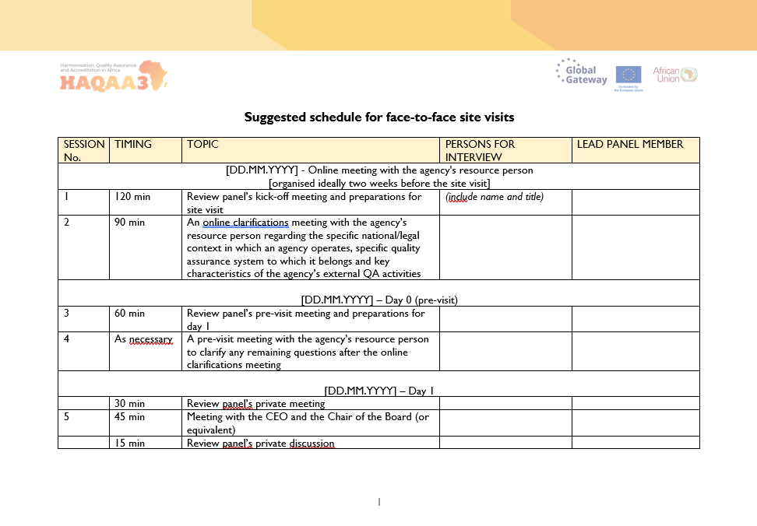
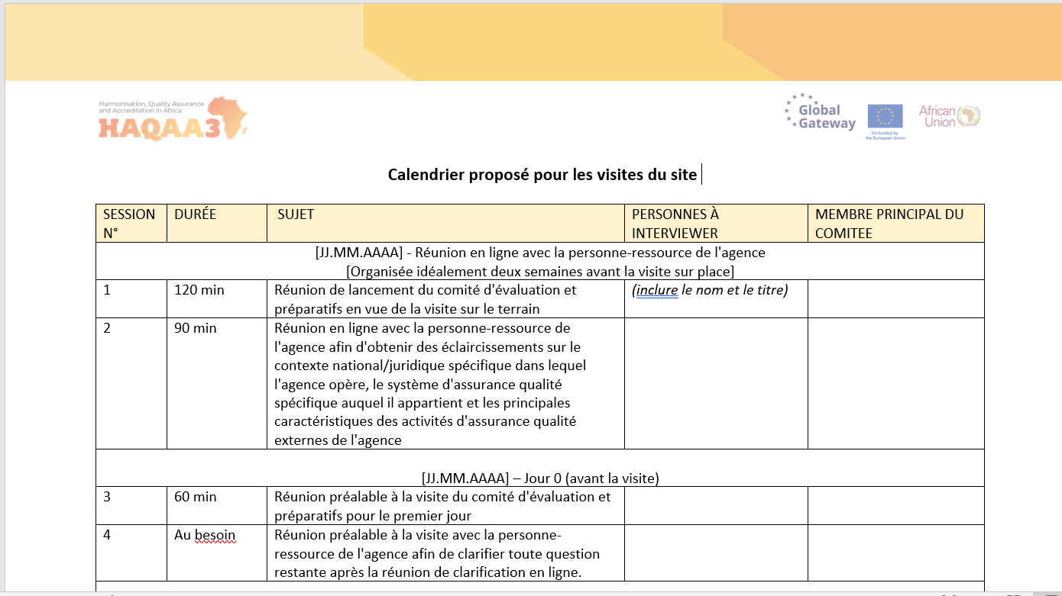
How does it look like? (II)
À quoi cela ressemble-t-il? (II)

Slide 7
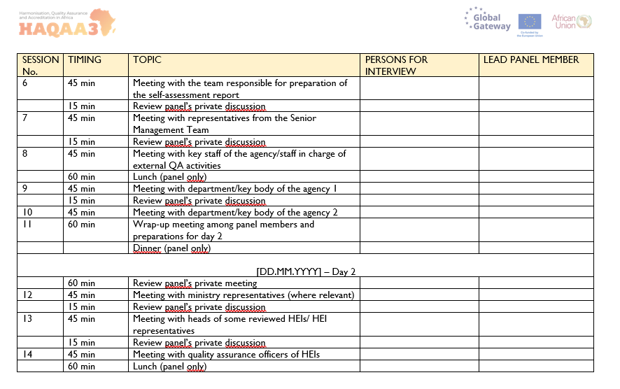
Example

Slide 8
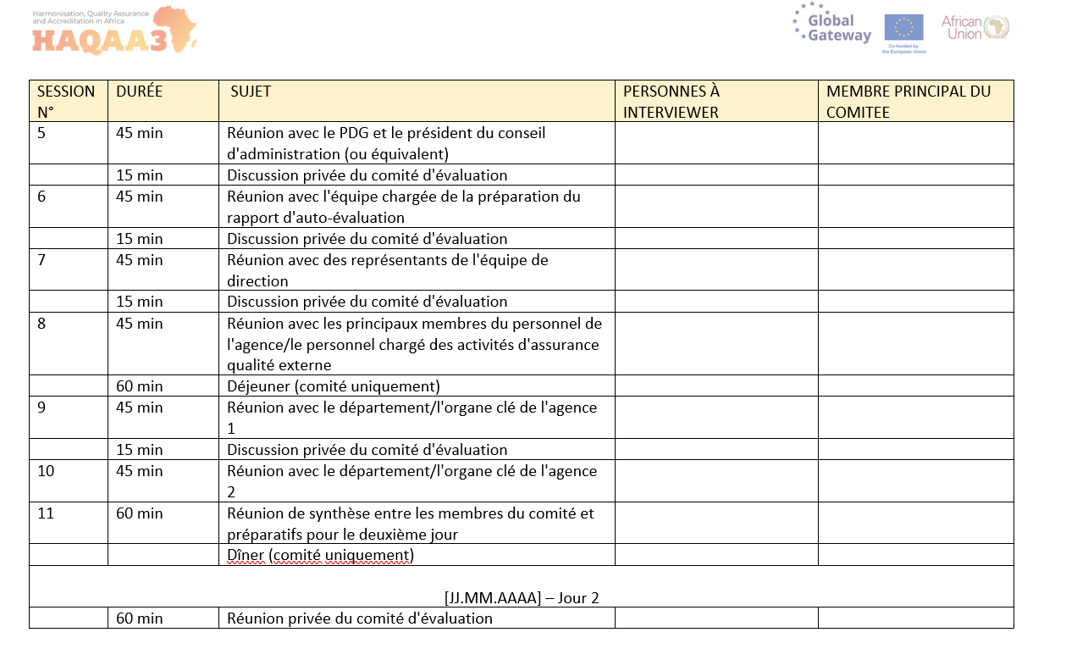
Example

Slide 9
How to prepare it?
Comment le préparer?
1. The panel to propose preliminary schedule to the agency (with coordinator in CC)
=> Template available
Le comité se charge de proposer un calendrier préliminaire à l'agence (avec le coordinateur en copie)
=> Modèle disponible
2. Feedback provided by agency: exchange until the final agenda is agreed upon by both parties (coordinator in CC)
2. Commentaires fournis par l'agence : échange jusqu'à ce que l'ordre du jour définitif soit approuvé par les deux parties (coordinateur en CC)
3. Agency responsible of inviting all interviewees and of their travel costs
(if any)
3. Agence est chargée d'inviter tous les candidats et de prendre en charge leurs frais de déplacement
4. Agency responsible of all practical arrangements for the meetings: meeting room, coffee breaks
4. Agence est responsable de tous les aspects pratiques liés aux réunions : salle de réunion, pauses café

Slide 10












Typical interviewees depend on individual case
Les personnes interrogées dépendent de chaque cas particulier.
Either individual or group interviews:
Entretiens individuels ou collectifs:
Équipe de rédaction RAE
Personnel responsable des activities/évaluations AQ
Direction/conduite et organes décisionnels de l'agence
Évaluateurs
Institutions évaluées (gouvernance, personnel chargé d’AQ, universitaires)
Parties prenantes concernées (autorités, organisations professionnelles/étudiantes, conférences des recteurs)
SAR writing team
Staff responsible for QA activities/reviews
Management/leadership and decision-making bodies of the agency
Reviewers
Reviewed institutions (governance, QA staff, academics)
Relevant stakeholders (authorities professional/student organisations, rector conferences)

Slide 11
To take into account
Prendre en considération
Enable a free exchange of views (separation of team/leadership, reviewers/coordinators, students/academics): no one apart from the interviewees should be in the room
More interviewees bring different viewpoints but also impact the flow of discussion (max 10 representatives, ideally limit participants to 6)
Confidentiality of discussion (interviewees will not be quoted in the report)
Select participants to be representative for the work of the agency
If necessary, online/hybrid interviews can be arranged
Permettre un libre échange d'opinions (séparation entre l'équipe/la direction, les évaluateurs/les coordinateurs, les étudiants/les universitaires) : personne d'autre que les personnes interrogées ne doit être présent dans la salle.
Un plus grand nombre de personnes interrogées apporte différents points de vue, mais influence également le déroulement de la discussion (10 représentants maximum, idéalement limiter le nombre de participants à 6).
Confidentialité des discussions (les personnes interrogées ne seront pas citées dans le rapport)
Sélectionner des participants susceptibles de représenter le travail de l'agence.
Si nécessaire, des entretiens en ligne/hybrides peuvent être organisés.

Slide 12
Final de-briefing meeting: what to expect?
Réunion finale de débriefing : à quoi s'attendre ?
Attended by the agency leadership
The experts will:
  highlight the main areas for attention and areas of good practice.
  not share any decisions on compliance (for individual standards or overall) at this stage.
En présence des dirigeants de l'agence
Les experts vont:
  mettre en évidence les principaux domaines nécessitant une attention particulière et les domaines où les pratiques sont exemplaires.
  ne pas communiquer aucune décision relative à la conformité (pour les normes individuelles ou globales) à ce stade.

Slide 13
The chair is responsible for:
Le président est chargé de:
allocating areas of responsibility and setting tasks for the members in consultation with the secretary in order to ensure everybody’s participation in a balanced way
calling internal meetings of the panel before and after the site visit
chairing all the meetings and discussions;
liaising with the rest of panel members during the site visit to ensure that everyone attends the meetings and generally coordinating the panel during the site visit
liaising with the agency for the practicalities during the site visit (on matters such as local transport, needs during the site visit such as printing, coffee/tea, etc.);
the final approval of the review report
répartir les domaines de responsabilité et définir les tâches des membres en consultation avec le secrétaire afin de garantir une participation équilibrée de chacun
convoquer les réunions internes du panel avant et après la visite sur place
présider toutes les réunions et discussions
assurer la liaison avec les autres membres du comité pendant la visite sur place afin de s'assurer que tout le monde assiste aux réunions et, de manière générale, coordonner le comité pendant la visite du site
assurer la liaison avec l'agence pour les aspects pratiques pendant la visite du site (questions telles que les transports locaux, les besoins pendant la visite sur place, par exemple l'impression, le café/thé, etc.)
approuver définitivement le rapport d'évaluation.

Slide 14
The secretary is responsible for
Le secrétaire est chargé de
drafting the provisional site visit programme, with inputs from the rest of the panel members
sending the provisional site visit programme to the agency;
producing a mapping grid of the ASG-QA prior to the site visit, using the template provided, with inputs from the rest of the panel members
drafting the review report with the help of the other panel members.
rédiger le programme provisoire de la visite du site , avec la contribution des autres membres du panel
envoyer le programme provisoire de la visite du site à l'agence
produire une grille de cartographie de l'ASG-QA avant la visite du site, à l'aide du modèle fourni, avec la contribution des autres membres du panel
rédiger le rapport d'évaluation avec l'aide des autres membres du panel.

Slide 15
Practical arrangements (responsibility of the experts)
Dispositions pratiques (sous la responsabilité des experts)
reviewing all the documentation available before the site visit;
contributing to developing the lines of enquiry
asking questions and taking the responsibility for specific parts during the site visit, if agreed to
contributing to the drafting of the report (notes, comments etc.) as agreed upon within the panel and under the coordination of the secretary
évaluer toute la documentation disponible avant la visite du site ;
contribuer à l'élaboration des axes d'enquête ;
poser des questions et assumer la responsabilité de certains aspects spécifiques pendant la visite sur place, si cela a été convenu ;
contribuer à la rédaction du rapport (notes, commentaires, etc.) comme convenu au sein du panel et sous la coordination du secrétaire.

Slide 16
Next steps
Before Site visit
Prochaines étapes Avant la visite du site
The site visit is used for issues that need special attention, so it is important to gather as much evidence as possible before the visit
It is recommended to fill in the External Review Report template with the information you already have about the agency and underline any additional clarifications you may need during the site visit
The draft site visit schedule must be prepared by the experts and sent by the Panel secretary to the agency contact point.
Pre-meeting (day 0, please see the schedule template for more details):
  Normally, organised the day before the official start of the on-site visit, but could be also in the morning of the first day
La visite du site est utilisée pour les questions qui nécessitent une attention particulière, il est donc important de rassembler autant de preuves que possible avant la visite.
Il est recommandé de remplir le modèle de rapport d'évaluation externe avec les informations dont vous disposez déjà sur l'agence et de souligner toute clarification supplémentaire dont vous pourriez avoir besoin pendant la visite du site.
Le projet de calendrier de la visite du site doit être préparé par les experts et envoyé par le secrétaire du panel au point de contact de l'agence.
Réunion préalable (jour 0, voir le modèle de calendrier pour plus de détails) :
  Elle est généralement organisée la veille du début officiel de la visite sur place, mais peut également avoir lieu le matin du premier jour.

Slide 17
During the Site Visit
Prochaines étapes Pendant la visite du site
It is important to have a constructive approach during the visit and gather the necessary evidence to make a judgement on the compliance.
Interviews: the panel should meet all the staff members who have participated in the production of the SAR + the management and leadership of the agency + the staff involved in QA activities + some reviewers engaged by the agency + stakeholders (students, relevant HE authorities, etc.)
Interim meetings of the panel (during pauses, at dinner, etc.): these rather brief meetings are important in order to understand at what point the panel is with the review, what is presently known and what still needs to be investigated or clarified for the purpose of the review
Il est important d'adopter une approche constructive pendant la visite et de recueillir les preuves nécessaires pour se prononcer sur la conformité.
Entretiens : le panel doit rencontrer tous les membres du personnel qui ont participé à l'élaboration du SAR + la direction et les responsables de l'agence + le personnel impliqué dans les activités d'assurance qualité + certains évaluateurs engagés par l'agence + les parties prenantes (étudiants, autorités compétentes en matière d'enseignement supérieur, etc.).
Réunions intermédiaires du panel (pendant les pauses, au dîner, etc.) : ces réunions plutôt brèves sont importantes pour comprendre où en est le panel dans son évaluation, ce qui est actuellement connu et ce qui doit encore être étudié ou clarifié aux fins de l’évaluation.

Slide 18
During the Site Visit
Prochaines étapes Pendant la visite du site
Final panel meeting: the primary purpose of this meeting is to wrap up the site visit, to draw conclusions and to work through each aspect of the ASG-QA, confirming the key findings and any areas of concern.
Final meeting with the agency: The site visit concludes with a final debriefing meeting involving the panel members and agency representatives, as decided by the agency.
  The review chair should outline the panel’s impressions from the site visit without disclosing their judgements on the agency’s compliance with the ASG-QA, but rather highlighting key good practice and key areas for further development. The purpose of the final meeting is to provide some immediate feedback to the agency without pre-empting the formulation of compliance on each of the standards in the final report.
Réunion finale du comité : cette réunion a pour objectif principal de conclure la visite du site, de tirer des conclusions et d'examiner chaque aspect de l'ASG-QA, en confirmant les principales conclusions et les éventuels points préoccupants.
Réunion finale avec l'agence : la visite du site se termine par une réunion finale de débriefing réunissant les membres du comité et les représentants de l'agence, selon la décision de cette dernière.
  Le président du comité d’évaluation doit présenter les impressions du comité à l'issue de la visite du site sans dévoiler son jugement sur la conformité de l'agence à l'ASG-QA, mais en mettant plutôt l'accent sur les bonnes pratiques clés et les domaines clés à développer. L'objectif de la réunion finale est de fournir un retour d'information immédiat à l'agence sans préjuger de la formulation de la conformité à chacune des normes dans le rapport final.

Slide 19
Next steps
Post Site Visit
Prochaines étapes après la visite du site
Please revise the materials and content of the training sessions
Please read the example from the NCHE Malawi review in 2024-25
HAQAA3 provides a template for writing the report
Drafting the report is a task of the secretary, but everybody has to contribute. It is up to the panel to decide whether everybody writes a part or if the secretary drafts the full report and then the other panel members proofread the report and give their comments → everybody contributes!
Veuillez réviser les supports et le contenu des sessions de formation.
Veuillez lire l'exemple tiré de l'évaluation du NCHE Malawi en 2024-2025.
HAQAA3 fournit un modèle pour la rédaction du rapport.
La rédaction du rapport incombe au secrétaire, mais tout le monde doit y contribuer. Il appartient au comité de décider si chacun rédige une partie ou si le secrétaire rédige l'intégralité du rapport, puis les autres membres du comité relisent le rapport et font part de leurs commentaires --tout le monde contribue !

Slide 20
Next steps
Post Site Visit
Prochaines étapes après la visite du site
The report should be around 40 pages. Each ASG-QA standard needs to be fully covered and discussed separately for each QA activity.
For each standard, please provide commendations, recommendations and suggestions where appropriate
Annexes: timetable of the site visit + ToR + Glossary + other documents that support the review (provided by the agency or other reference sources as used by the review panel (if any)).
Steps: once finalised, the report is sent to the HAQAA3 coordinator (Adewale Obadina, AAU) for screening, then sent to the agency (with the judgement on compliance) for a factual check (the agency has 2 weeks to do the factual check-up). Then the report is finalised by the panel and approved by the chair.
Le rapport doit compter environ 40 pages. Chaque norme ASG-QA doit être traitée de manière exhaustive et discutée séparément pour chaque activité d'assurance qualité.
Pour chaque norme, veuillez fournir des félicitations, des recommandations et des suggestions, le cas échéant.
Annexes : calendrier de la visite du site + termes de référence + glossaire + autres documents à l'appui de l'évaluation (fournis par l'agence ou d'autres sources de référence utilisées par le comité d'évaluation (le cas échéant)).
Étapes : une fois finalisé, le rapport est envoyé au coordinateur HAQAA3 (Adewale Obadina, AAU) pour examen, puis à l'agence (avec le jugement de conformité) pour vérification des faits (l'agence dispose de deux semaines pour effectuer cette vérification). Le rapport est ensuite finalisé par le comité et approuvé par le président.

Slide 21
General timeline
Calendrier général
Agreement on terms of reference
Appointment of review panel members
Self-assessment completed
Pre-screening of SAR by Coordinating Body
Preparation of site visit schedule and indicative timetable
Briefing of review panel members
Review panel site visit
Draft of review report and submitting it to Coordinating Body for pre-screening
Draft of review report to the QAA
Statement of the QAA to review panel, if necessary
Submission of final report
Publication of report
Accord sur les termes de reference
Nomination des membres du comite d’evaluation
Auto-evaluation terminee
Pré-examen du rapport d'auto-évaluation par L’organe de coordination
Préparation du programme et du calendrier Indicatif de la visite sur site
Réunion préparatoire des membres du Comite d’evaluation
Visite sur site du comité d'évaluation
Projet de rapport d'évaluation et soumission à l'organe de coordination pour pré-examen
Projet de rapport d'évaluation à l’AAQ
Déclaration de l’AAQ au comité d’évaluation si nécessaire
Soumission du rapport final
Publication du rapport

Slide 22

Des question?
Any questions?

Slide 23
BREAK TIME
TO RESUME
12: GMT

